Slide 1

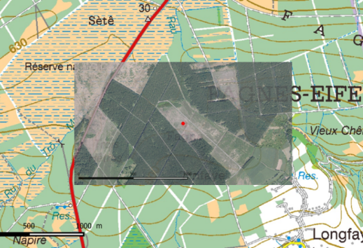
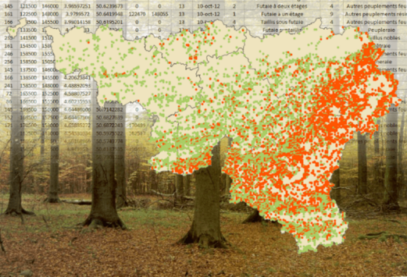



Rencontres Filière Bois
Etat des lieux et perspectives
pour la ressource résineuse wallonne
Jérôme Perin¹
Libramont, Belgique – 27 Avril 2023
¹ Université de Liège
Gembloux Agro-Bio Tech
TERRA - ForestIsLife

Slide 2
Objet de cette présentation
Contexte
Diminution rapide des surfaces enrésinées
Crises sanitaire (scolytes, maladies,…)
Changement climatique (sécheresse, tempêtes,…)
Etat des lieux de la ressource résineuse
Analyse des changements récents
Estimation de la ressource actuelle
Prédiction de l’évolution future

Slide 3
Origine des données
Inventaire Forestier Wallon
Réseau d’observation couvrant tout le territoire
1ère campagne en 1980, permanent depuis 1994
Mise à jour périodique des estimations :
Minimum 7 ans de suivi pour la ressource
Minimum 14 ans pour la production et les récoltes
Besoin d’estimations + récentes et + fréquentes
Mise à jour par Photo-interprétation
Simulation de l’évolution des ressources avec SIMREG

Slide 4
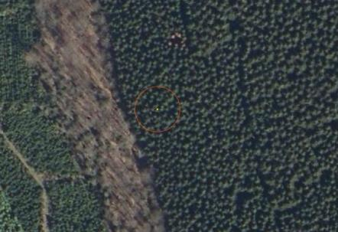
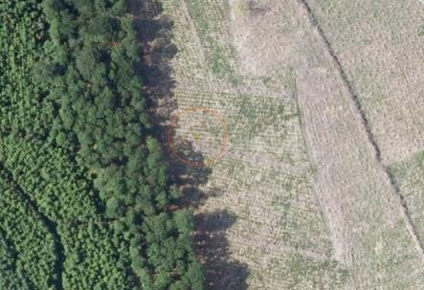
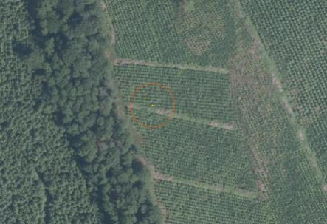
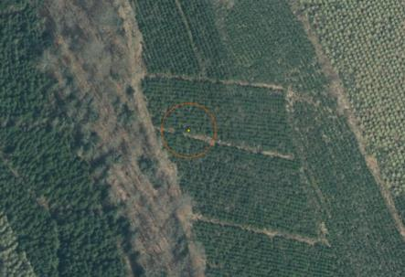
Mise à jour des données IPRFW
Photo-interprétation des placettes
Exemple:
Pessière de 41 ans
mesurée en 1998
Mise à blanc
entre 2006 et 2009
Replanté
en 2009
2006
2009
2012
2015

Slide 5
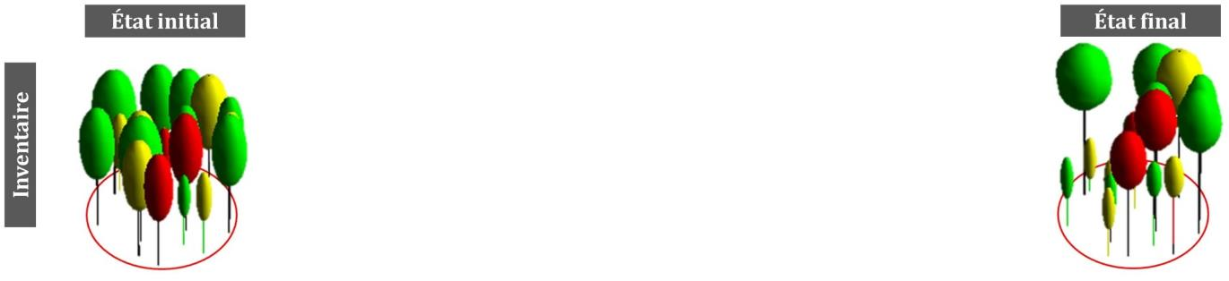
Simulation avec SIMREG
Cycle de remesurage

Slide 6
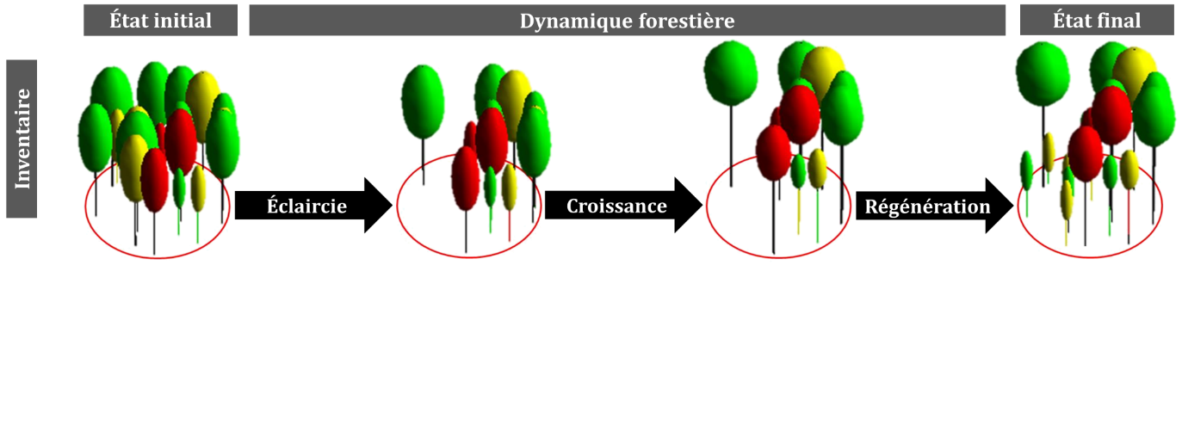
Simulation avec SIMREG

Slide 7
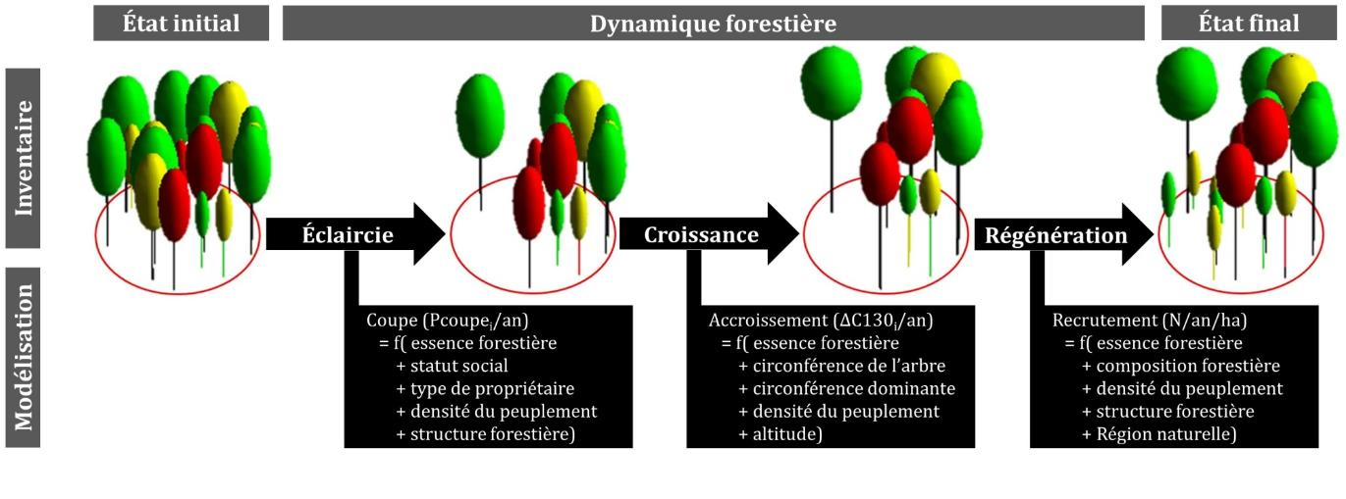
Simulation avec SIMREG

Slide 8
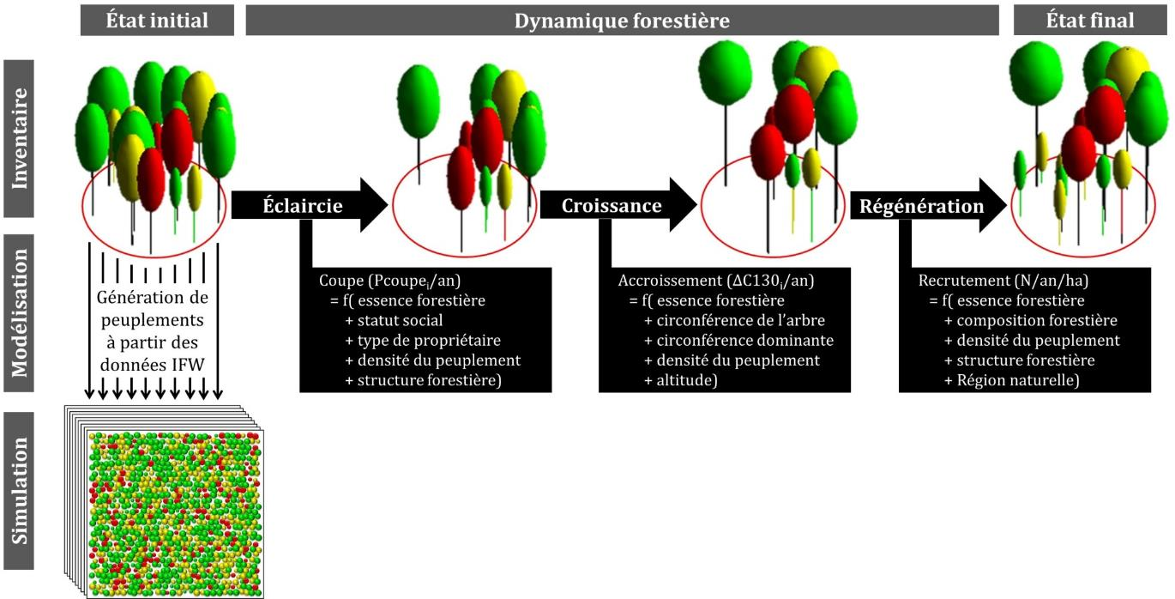
Simulation avec SIMREG

Slide 9
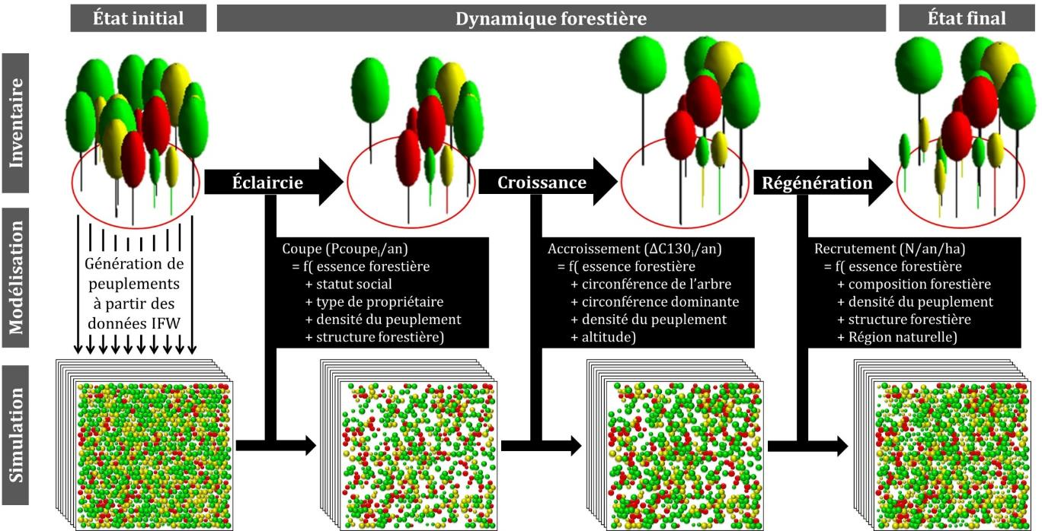
Simulation avec SIMREG

Slide 10
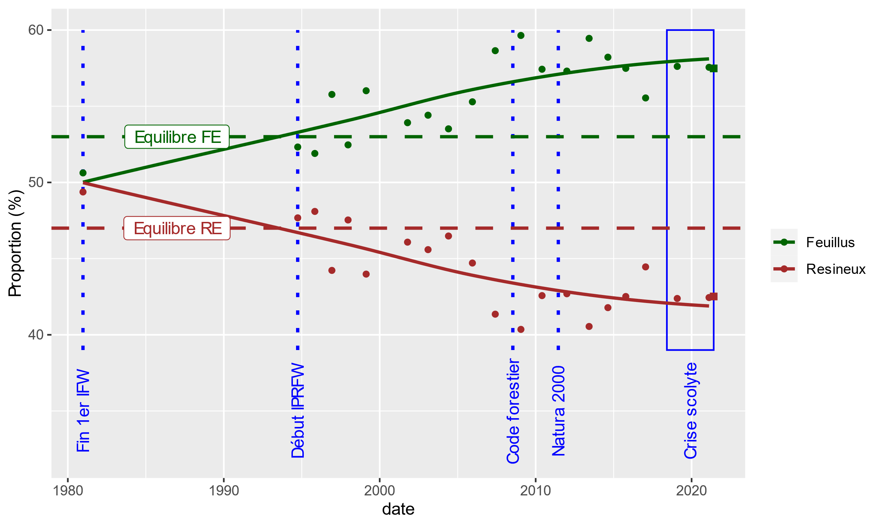
Evolution de l’équilibre Feuillus/Résineux
Selon la définition du Code Forestier Wallon :
56 %
44 %

Slide 11
Evolution de l’équilibre Feuillus/Résineux
Selon la définition du Code Forestier Wallon :
Equilibre CFW 2008 = 53/47 % ± 5%
=> 50/50 % en 1981 à 56/44 % en 2021
MAIS indicateur incomplet de l’état de la ressource
Surface productive totale ?
Comptabilisation des coupes rases ?
Composition & structure ?
Surface VS stock VS production ?

Slide 12
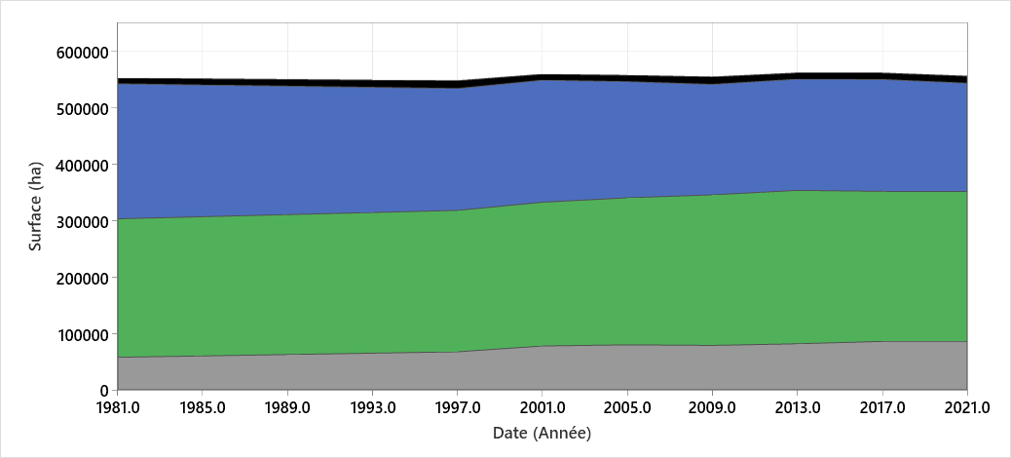
Evolution de la forêt wallonne
Répartition de la surface forestière totale :
10 Kha (2 %)
239 Kha (43 %)
245 Kha (44.5 %)
57 Kha (10.5 %)
Coupe rase (+50 ha/an)
Résineux (-1150 ha/an)
Feuillus (+500 ha/an)
Non productif (+700 ha/an)
12 Kha (2 %)
192 Kha (34 %)
265 Kha (48 %)
86 Kha (16 %)

Slide 13
Evolution de la forêt wallonne
Répartition par grands types de composition :
↘ Pessière
55% RES
30% NP
15% FEU

Slide 14
Evolution de la forêt wallonne
Evolution de la composition / propriétaire :

Slide 15
Moteur du désenrésinement
Cause : récolte >> régénération
1981 – 2000 :
3800 ha/an récoltés (90% EP)
2450 ha/an régénérés (65% EP; 25% DO & EP-DO)
2001 – 2021 :
3000 ha/an récoltés (95% EP)
1900 ha/an régénérés (40% EP; 45% DO & EP-DO)

Slide 16
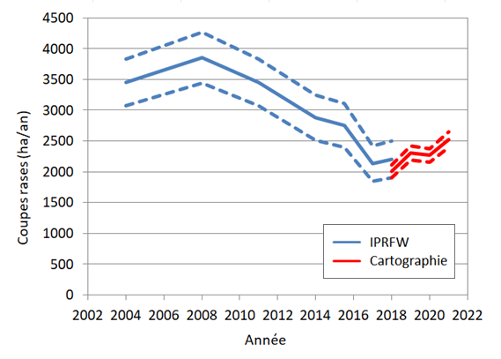
Moteur du désenrésinement
↘ rapide depuis 2008
Impact scolyte limité
Evolution récente des récoltes en pessière

Slide 17
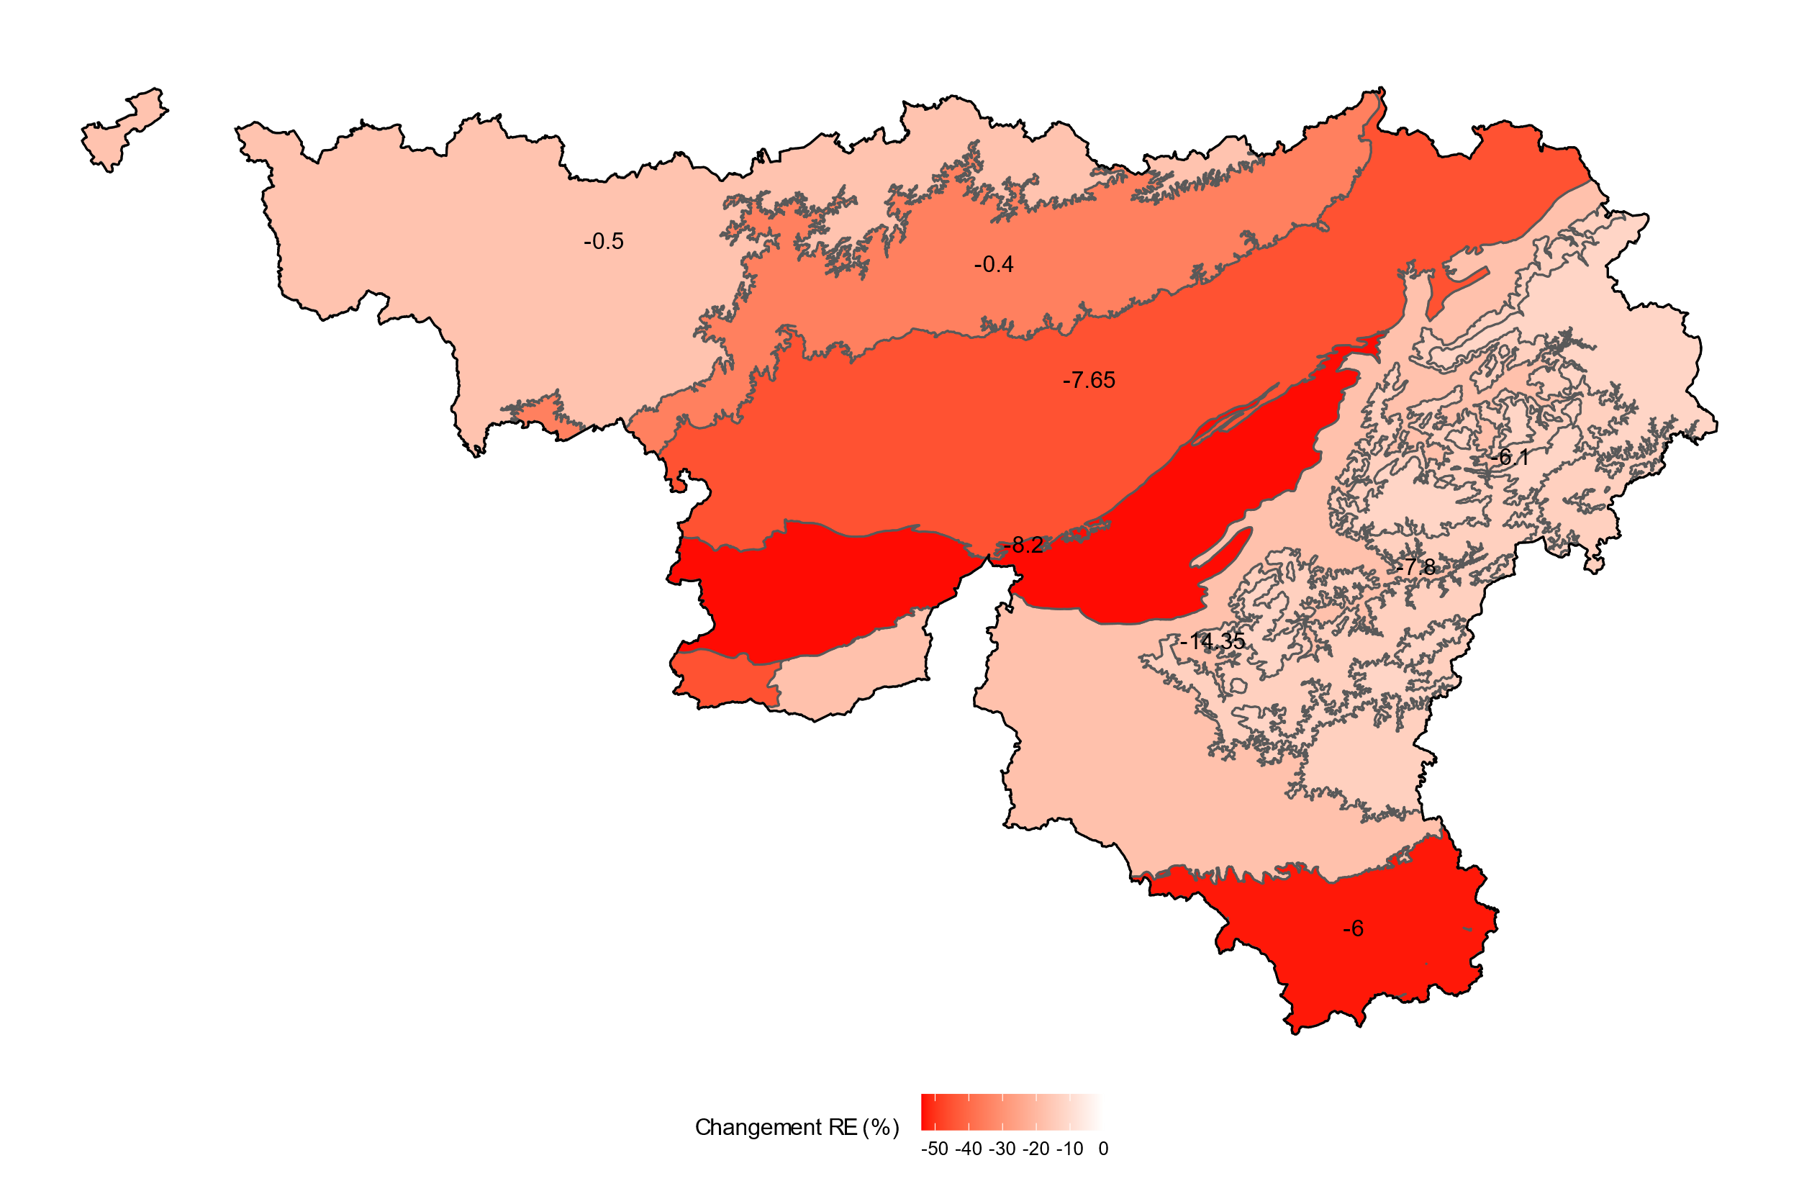
Moteur du désenrésinement
Où le résineux disparait-il (1981 – 2021) ?
Un peu partout
Plus prononcé hors Ardenne

Slide 18
Moteur du désenrésinement
Où l’épicéa disparait-il (1981 – 2021) ?
Proportionnellement plus hors optimum
Encore une pessière sur 5 en exclusion
Adéquation stationnelle de l’épicéa

Slide 19
Evolution de la ressource résineuse
Evolution du stock sur pied résineux (x 1000 m³) :
Ressource vieillissante

Slide 20
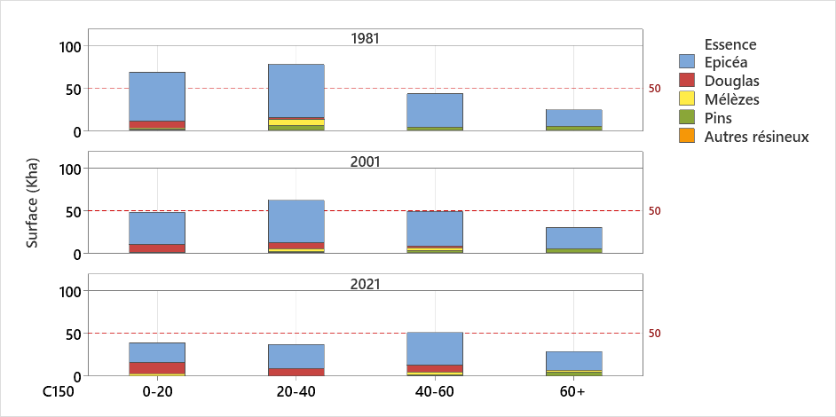
Evolution de la ressource résineuse
Distribution par essence et âge :
Réserve GB
≈ 25 ans
Age

Slide 21
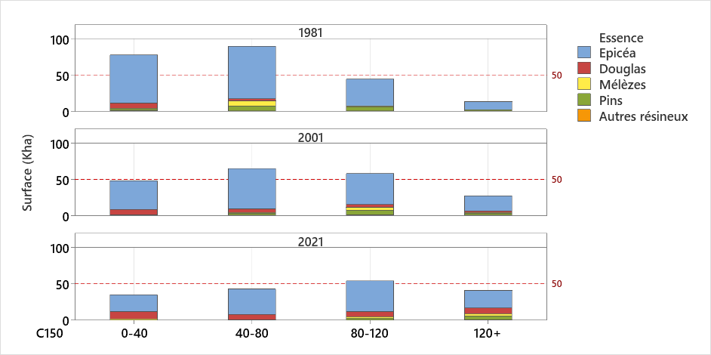
Evolution de la ressource résineuse
Distribution par essence et grosseur :
Réserve GB
≈ 25 ans
C150

Slide 22
Evolution de la production résineuse
Evolution des flux de stock sur pied résineux :
Diminution majeure (-25%) des récoltes
Diminution sensible (-12%) de la production
Perte de croissance ?

Slide 23
Evolution de la production résineuse
Evolution récente de l’accroissement en C150 :

Slide 24
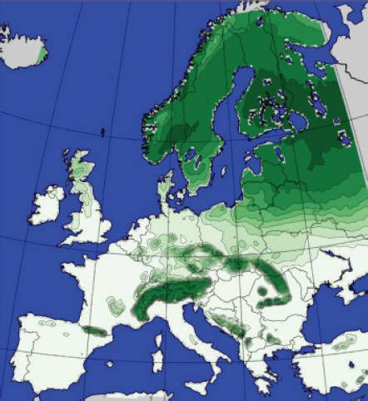
Conséquences du réchauffement climatique
Zone bioclimatique favorable à l’épicéa (Falk et Hempelman, 2013)
2021-2050
2071-2100

Slide 25
Récapitulatifs
Gestion non soutenable de la ressource résineuse
Prélèvements > Production
Déficit de régénération
Réserve importante de peuplements matures
Théoriquement suffisant jusque 2050
Menace de perturbations encore + sérieuses
Perte de croissance = arbres affaiblis
↗ des risques de dépérissement / pestes / chablis / …

Slide 26
Prospectives
Comparaison de 3 scénarios :
2015 : basé sur les données mesurées avant 2015
Scénario qui prévoyait une relève par le douglas
Obsolète ?
2021 : basé sur les nouvelles données (2015 à 2021)
Scénario qui ne considère pas plus d’aggravation
Probablement très optimiste
Prospectif : prolonge les évolutions récentes
Scénario qui considère une aggravation contrôlable

Slide 27
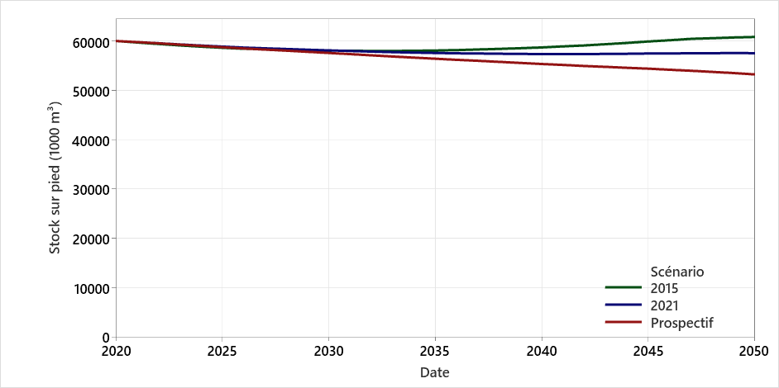
Prospectives
Evolution des stocks sur pied résineux

Slide 28
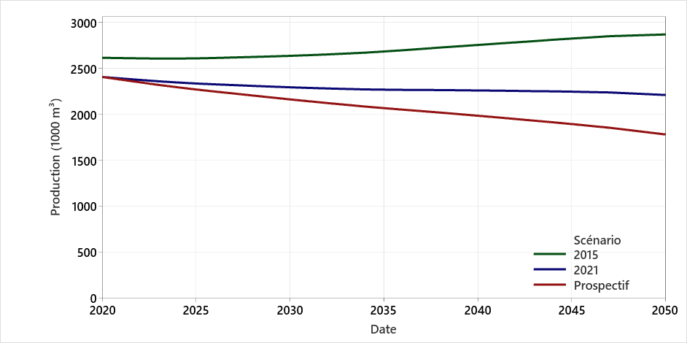
Prospectives
Evolution de la production résineuse

Slide 29
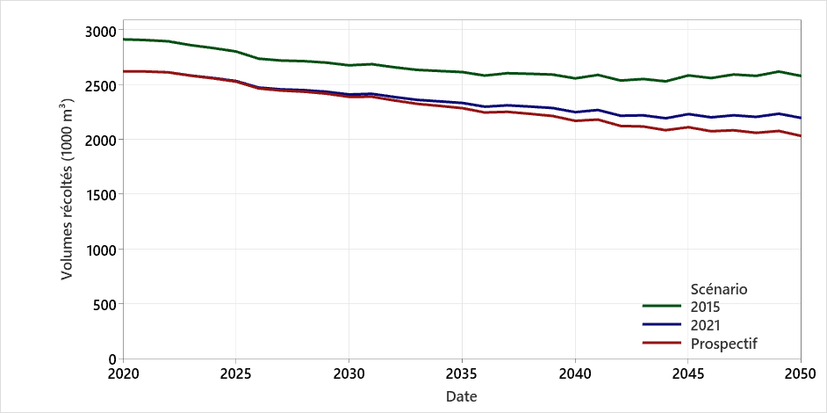
Prospectives
Evolution de l’approvisionnement résineux

Slide 30
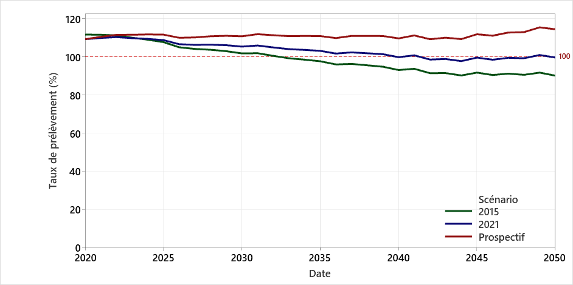
Prospectives
Evolution des taux de prélèvement

Slide 31
Conclusions
Jusque 2050 : approvisionnement ± sécurisé
Réserve importante de gros bois (C130 > 120 cm)
Mais déclin rapide des bois d’éclaircies (C130 < 100 cm)
Équilibre offre/demande défavorable ➔ ↗ prix
Après 2050 : déficit généralisé
Surface résineuse <= 160 000 ha
↘ réserve GB + pénurie de bois d’éclaircie
Relève par le douglas incertaine
↘ production et ↗ perturbations majeures
➔ L’avenir dépend d’essences/provenances + résilientes

Slide 32
Nos publications
SIMREG, a tree-level distance-independent model to simulate forest dynamics and management from national forest inventory (NFI) data
Perin et al. 2020. Ecological Modelling 440
L’épicéa Wallon : état de la ressource en 2021
Lejeune et al. 2022. Silva Belgica 2/2022
Le point sur l’équilibre Feuillus/Résineux et son évolution en forêt wallonne
Latte et al. 2023. Forêt Nature 165

Slide 33
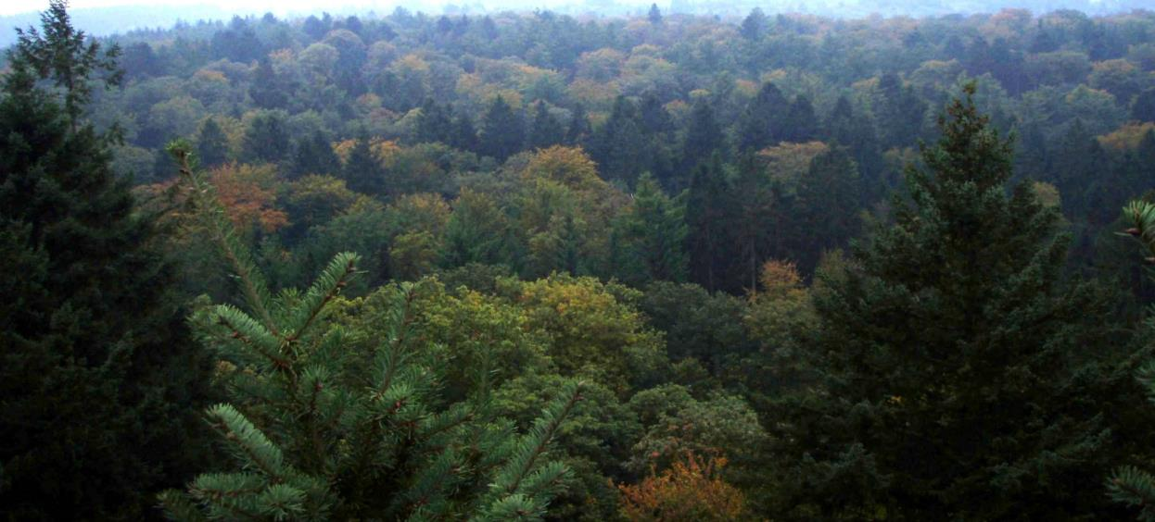
Merci de votre attention !

